Slide 1
传
部
选
宣
副
竞
长
四（12）班 张钰萱

Slide 2
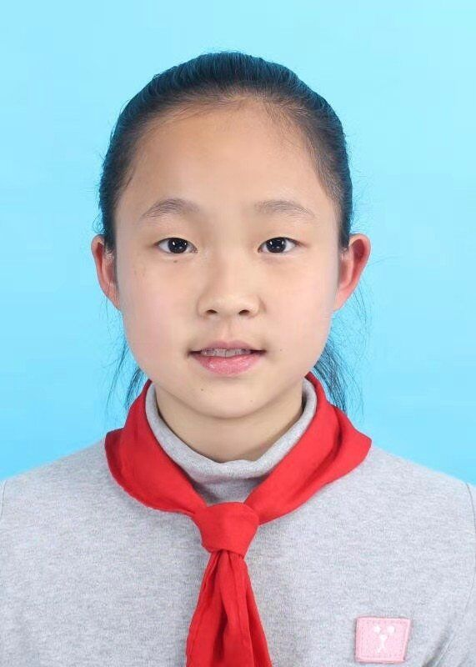
我的简历
姓名：张钰萱
性别：女
年龄：10岁
民族：汉族

Slide 3
我的自荐信
敬爱的老师、亲爱的学生们：
大家好！我，是来自四年级（12）班的张钰萱，今天我站在这里，感到非常激动。
三年来，在老师的辛勤培育教导下，我长大了，我成了一名优秀的少先队员，学习成绩优异，出色地完成了老师交给我的各项任务。在班里，我性格开朗，充满自信，乐于助人。在课外，我还积极参加了跳舞、绘画等兴趣班培训，既丰富了我的课余生活，又提高了我的综合能力。
我有信心来竞选宣传部副部长，因为我当了两年多的班长，积
累了许多管理经验，班主任老师总夸我是她的得力的小助手。
——张钰萱

Slide 4
我的兴趣爱好
画画
舞蹈
运动

Slide 5
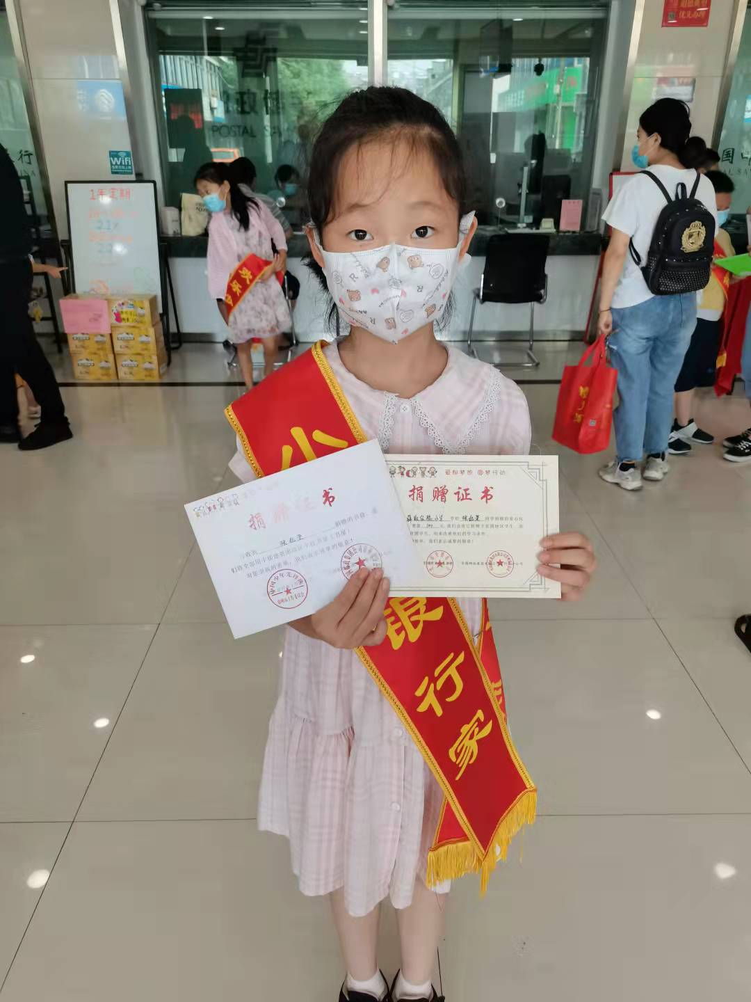
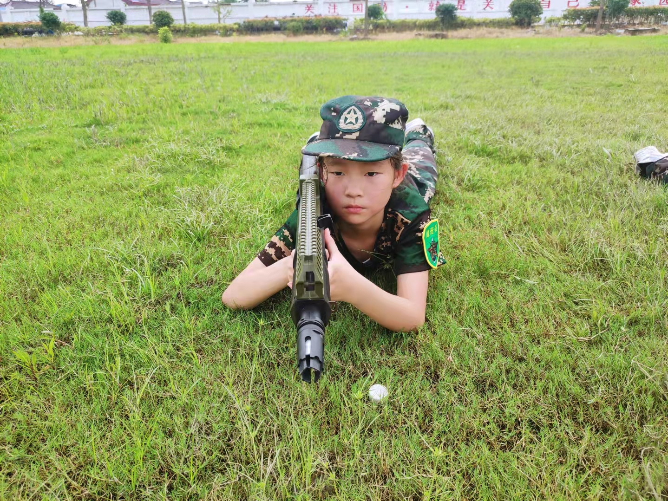
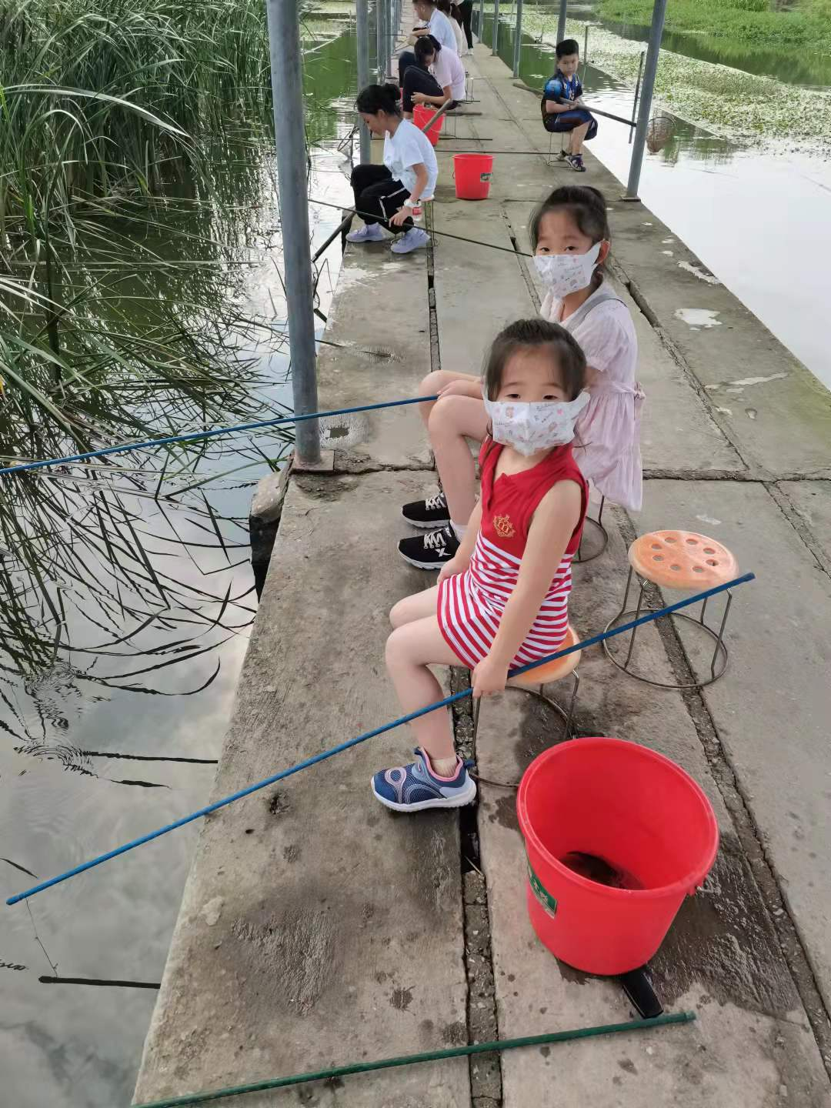
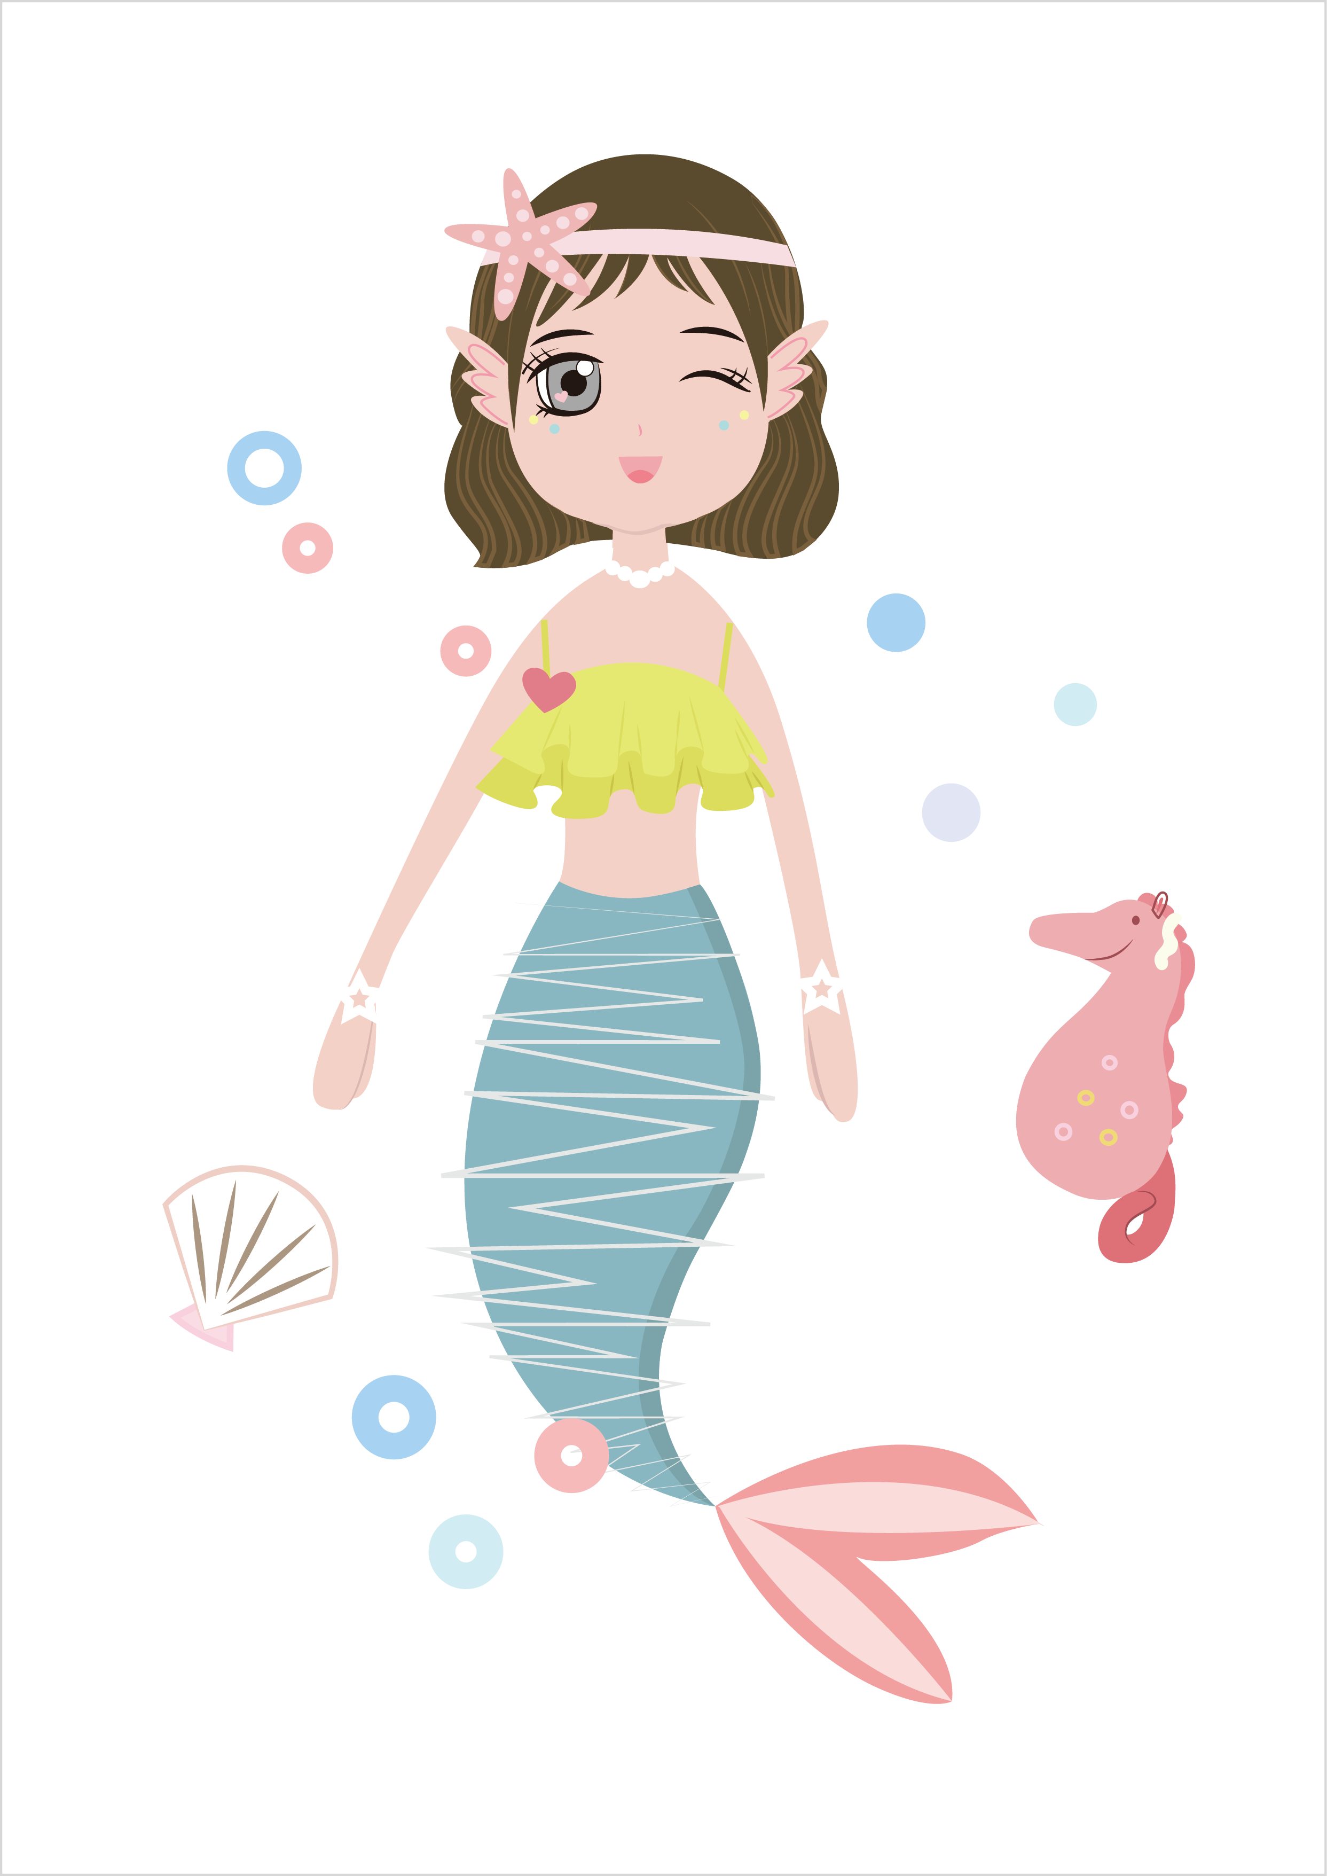
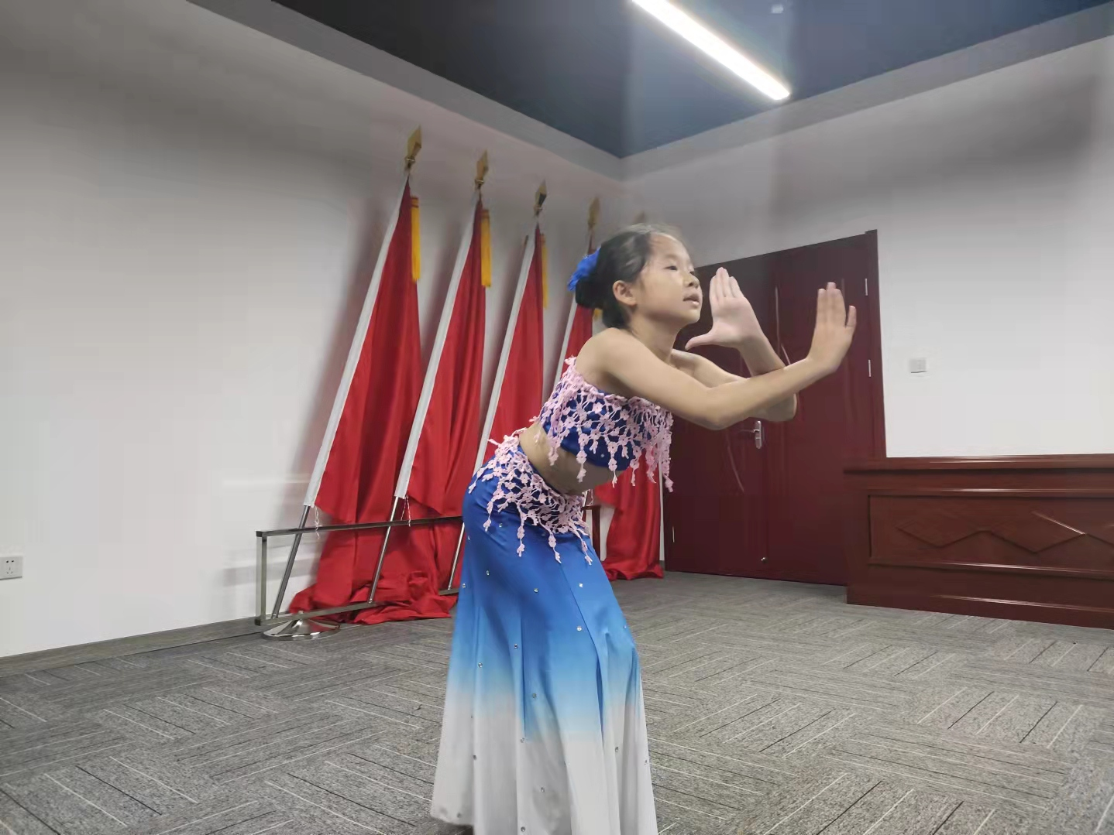
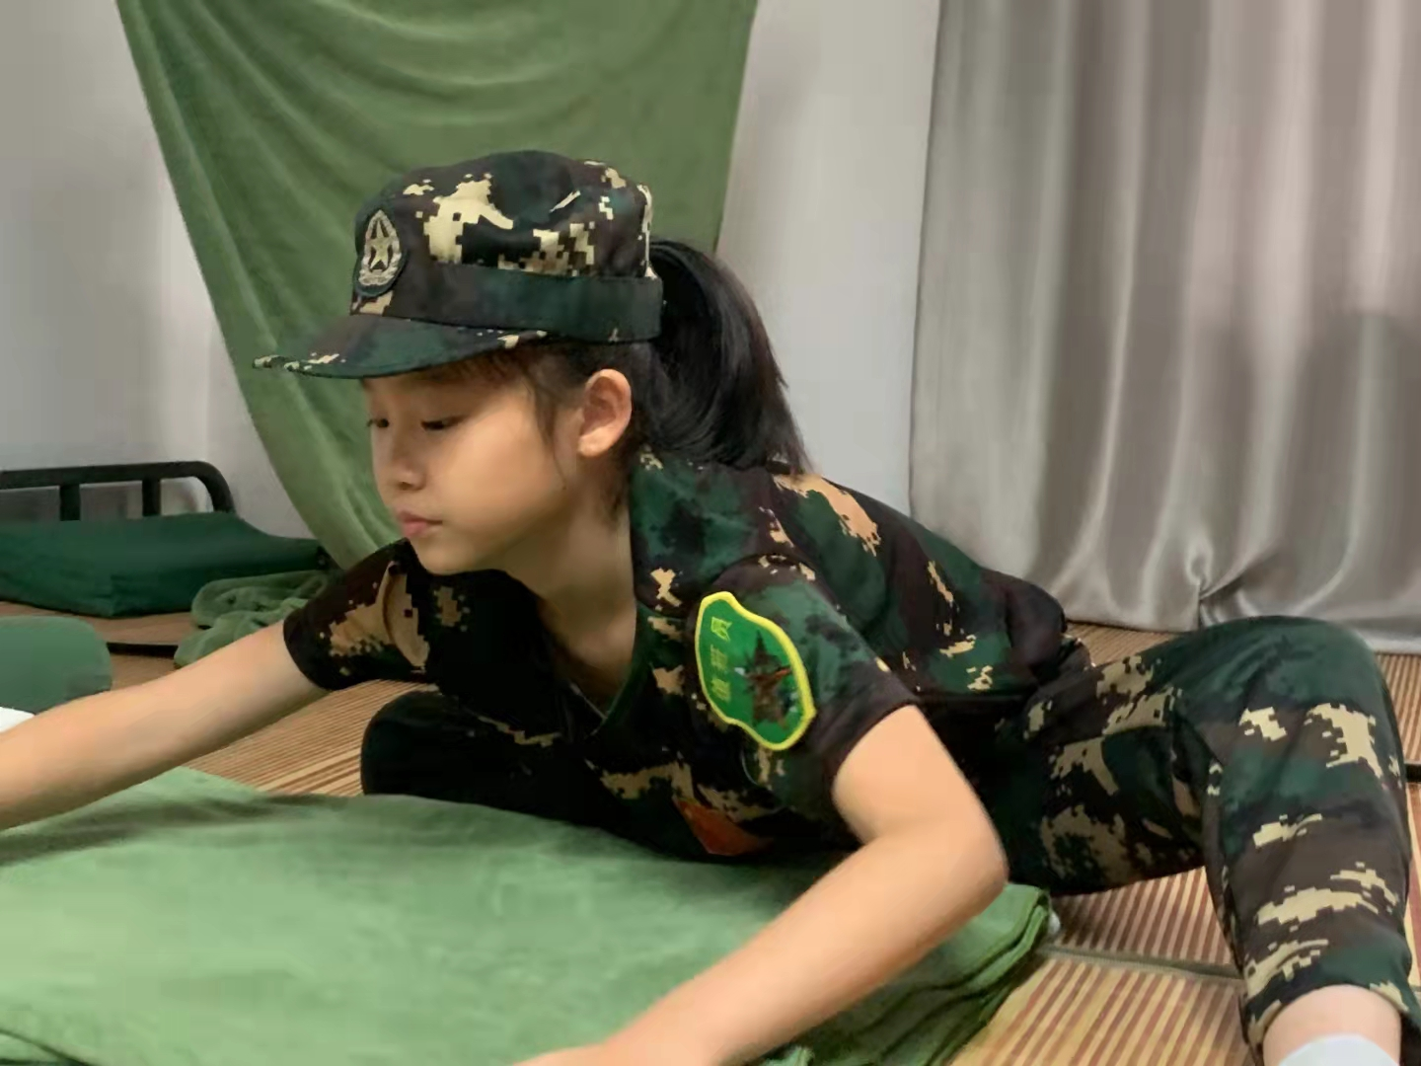
生活中的我

Slide 6
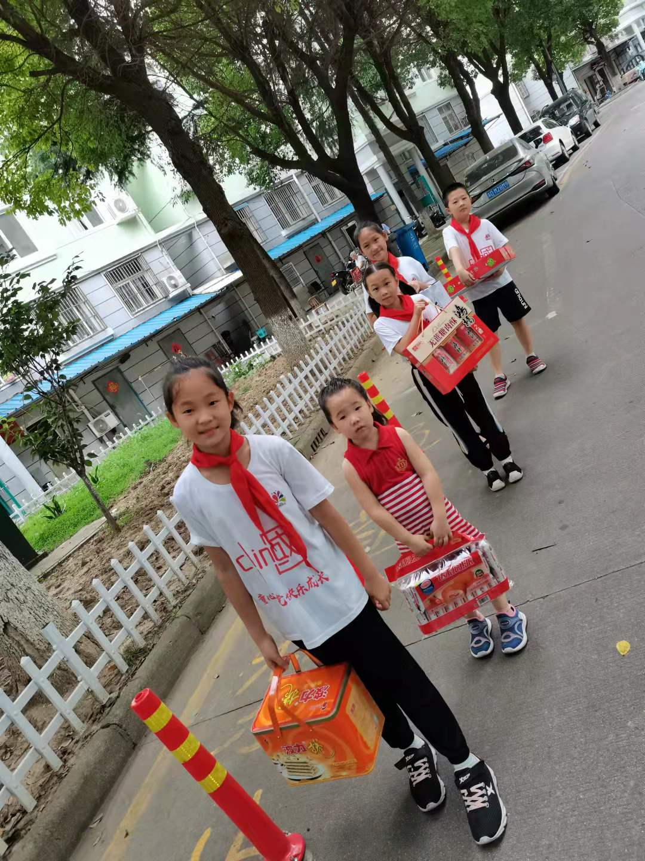
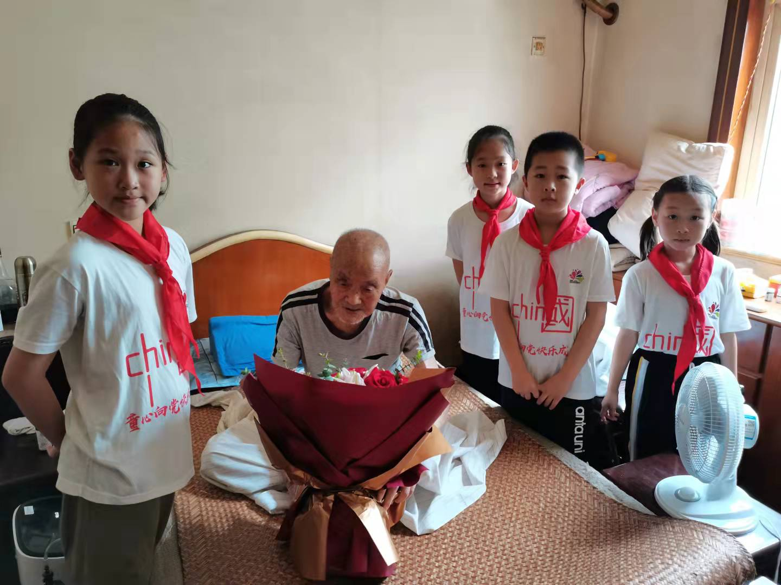
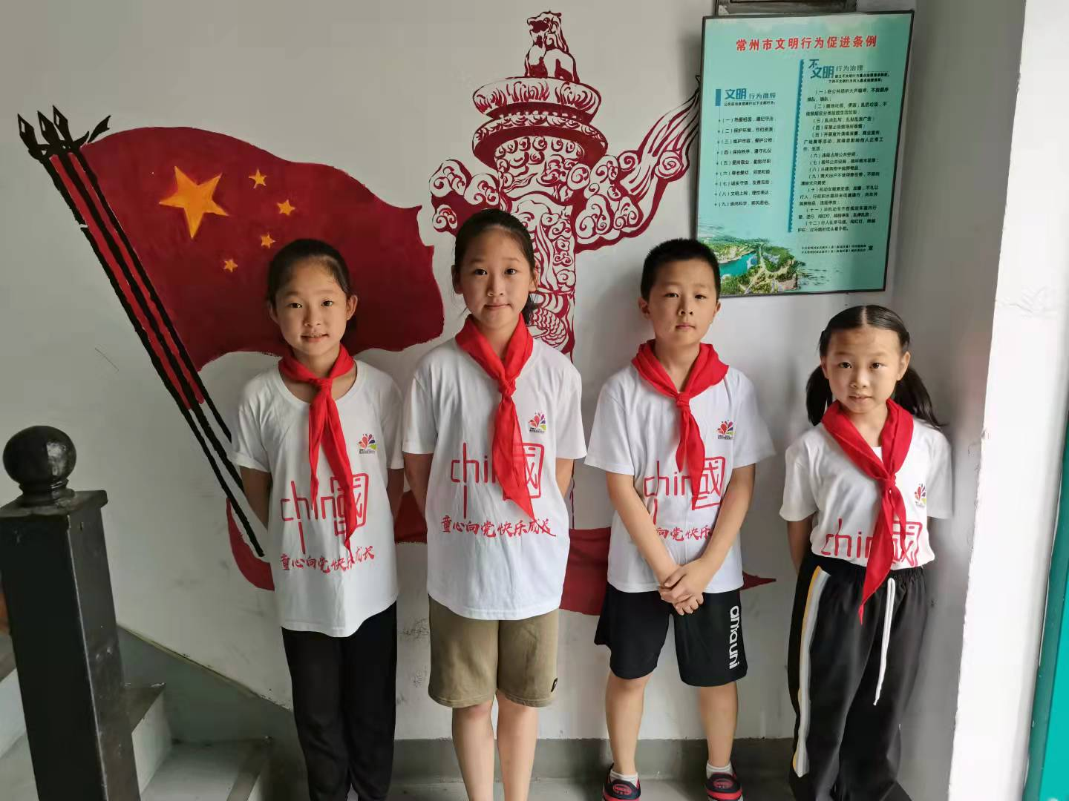
社会实践
雄赳赳气昂昂跨过鸭绿江，保和平为祖国就是保家乡……”为纪念中国共产党成立100周年，7月20日，我带领着我们班同学组织开展了“致敬抗美援朝 争做时代新人”红领巾寻访活动。

Slide 7
我的优势
个人综合素质好，学习成绩优秀，德、智、体、美全面发展。多次被评选为“三好学生”和“优秀班干部”。
多年担任班长的经历，积累丰富的班级工作经验。
组织能力强，对待班级工作热情、热心，能够充当老师的好助手和学生的好榜样。
我平时注意团结同学，在同学中有很好的人缘，同学们一直都很支持我的工作。

Slide 8
如果我当宣传部副部长
在把学习搞好的同时，用自己的行动去影响身边的同学。
不仅自己要做好，还要乐于助人、团结友爱，当同学们直接发送矛盾，我会主动帮助调解。
我会认真地干好班上的工作和大队部分配的事务。在老师和大队部的领导下，全心全意为同学们服务。
以饱满、热情和积极的心态去对待每一件事。

Slide 9
投我一票！
你会看到一个崭新的校园
学生们相信我，看好我！
看好我就是看好你自己；
相信我就是相信你自己。

Slide 10
谢
看
谢
观
--四（12）张钰萱

